Slide 1
INTELIGENCIA ARTIFICIAL SIMBÓLICA

Slide 2
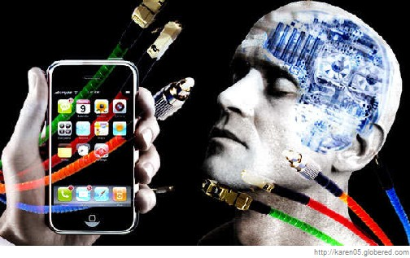
Concepto
Es el nombre que se le da a los métodos de investigación de la inteligencia artificial basados en representaciones “simbólicas” de los problemas, la lógica matemática y la búsqueda.
La IA simbólica se investigó en un inicio, posteriormente se introdujeron enfoques sub-simbólicos más recientes basados en Redes neuronales, estadística, optimización numérica, entre otras.

Slide 3
Diferencia entre IA Simbólica y No Simbólica
INTELIEGENCIA ARTIFICIAL SIMBÓLICA | INTELIGENCIA ARTIFICIAL
Es una rama de la Inteligencia Artificial. | Reúne amplios campos que tienen en común la creación de máquinas capaces de pensar.
Trabaja a nivel de símbolos: imágenes, conceptos, etc. | Es un área multidisciplinaria que trabaja con las ciencias computacionales, matemática, lógica y la filosofía.
Este enfoque se basa en el supuesto definido como la “hipótesis de sistemas de símbolos físicos”, es decir, muchos aspectos de la inteligencia se pueden lograr a través de la manipulación de símbolos. | Se basa en cuatro pilares: Búsqueda del estado requerido. Algoritmos genéticos. Redes neuronales artificiales. Razonamiento mediante una lógica formal.

Slide 4
Diferencia entre IA Simbólica y No Simbólica
INTELIEGENCIA ARTIFICIAL SIMBÓLICA | INTELIGENCIA ARTIFICIAL
Está destinada a producir inteligencia similar a la humana en una máquina. | Está destinada a la investigación de sub-problemas específicos.
La aplicación más exitosa son los sistemas expertos: utilizan reglas de producción. | Dentro de las aplicaciones más exitosas tenemos: Lingüística computacional, Robótica, videojuegos.

Slide 5
Sistema Experto
Es la aplicación más resaltante de la Inteligencia artificial simbólica.
Son llamados así porque simulan el razonamiento de un experto en un tema concreto y, muchas veces, son usados por estos. Se busca una mejor calidad y rapidez en las respuestas logrando una mejora en la productividad al usar este tipo de sistemas informáticos.
VENTAJAS:
Permanencia, ya que nunca envejecen y no sufren pérdidas de facultad.
Rapidez, puede obtener información de distintos lugares y trabajarla más rápido.
Bajo costo, pese al costo inicial elevado, los beneficios obtenidos son generados por un costo bajo.

